Slide 1
Интеллектуальный анализ больших данных
Новиков Петр Андреевич
Кафедра интеллектуальных технологий поиска Высшей школы ИТИС КФУ

Slide 2
Трек Data Science/Big Data
Курс | Дисциплины трека
2 (1 сем) | 1. Технологии обработки больших данных
2 (2 сем) | 2. Статистика больших данных 3. Интеллектуальный анализ больших данных
3 (1 сем) | 4. Предсказательная аналитика* 5. Машинное обучение*
3 (2 сем) | 6. Облачная инфраструктура и сервисы* 7. Автоматизированная обработка текста*
4 (1 сем) | 8. Основы информационного поиска* 9. Представление результатов анализа данных*
* Предварительный план

Slide 3
Что такое Data Science/Big Data
Массивы данных, накопленные в IT, – это не просто числа
Анализируя эти массивы, можно делать выводы и прогнозы о природе этих данных
Эти выводы и прогнозы представляют самостоятельную ценность для бизнеса (гос. управления, науки и т.д.)
Если данных очень много (помещаются на нескольких жестких дисках), то говорят о «Больших данных» (Big Data)

Slide 4
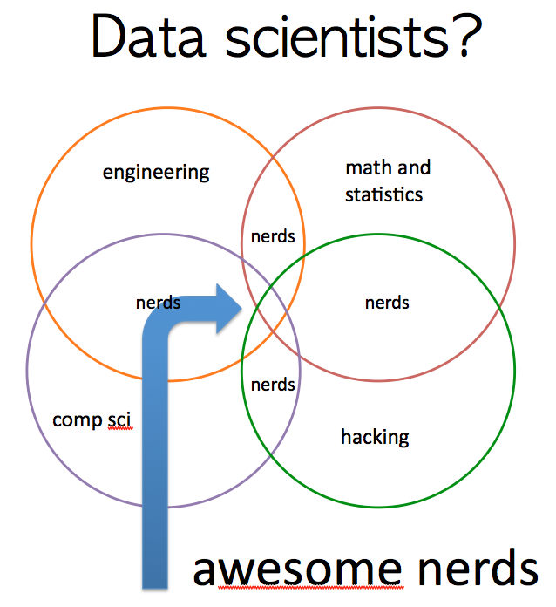
Работа в Data Science/Big Data
Зарплата существенно выше, чем у «простых» программистов «Средняя зарплата специалиста по анализу данных в США достигла почти $119 000, тогда как средняя зарплата программиста — $64 500.» – slon.ru
Пример вакансии в Яндексе (Москва)
Пример вакансии в University of Washington (Сиэтл, США, рабочая виза – вне квот)

Slide 5
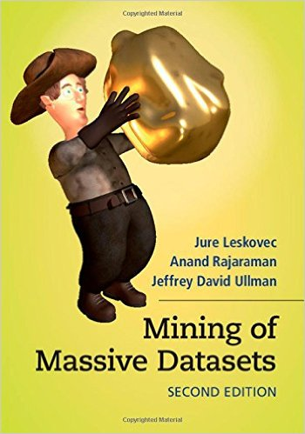
курс «Интеллектуальный анализ больших данных»
Интеллектуальный анализ данных (Data Mining) – одна из важных частей Data Science
Курс основан на учебнике Jure Leskovec, Anand Rajaraman, Jeff Ullman «Mining of Massive Datasets» (в свободном доступе на mmds.org)
Рабочий язык курса – Python (в начале будет дано краткое введение в Python), также используются Hadoop и Spark

Slide 6
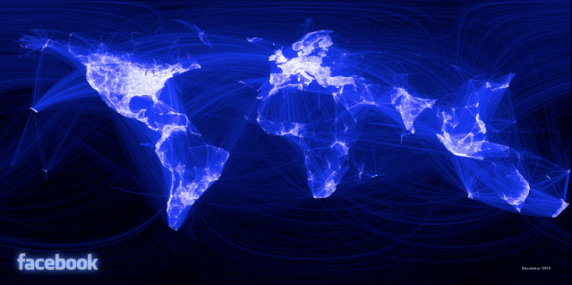
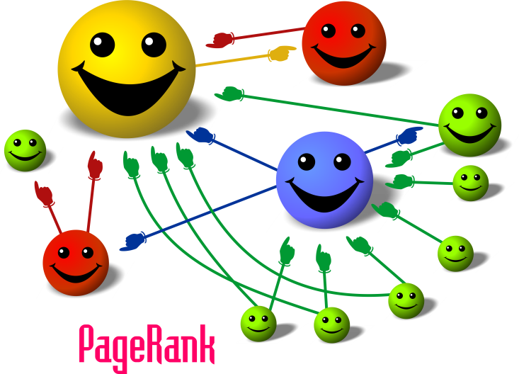
Что мы узнаем на курсе
Как работают рекомендации в интернет-магазинах с миллиардами товаров
Как проанализировать граф социальной сети для миллиарда пользователей
Как устроена система ранжирования Google, работающая с миллиардами веб-страниц
Как представить огромный набор данных в виде, понятном человеку

Slide 7
Каких студентов мы ждем
Вдумчивых и серьезных, не падких на сиюминутные соблазны
Желающих стать специалистами с уникальными компетенциями, которым открываются все двери
Не опасающихся высокого порога вхождения в специальность
Готовых применять не только программирование, но и математику и здравый смысл в своей работе
Успевающих по линейной алгебре и геометрии и теории вероятностей и мат. статистике
Желательно прослушавших курс «Технологии обработки больших данных»
Размер группы – 20-25 человек

Slide 8
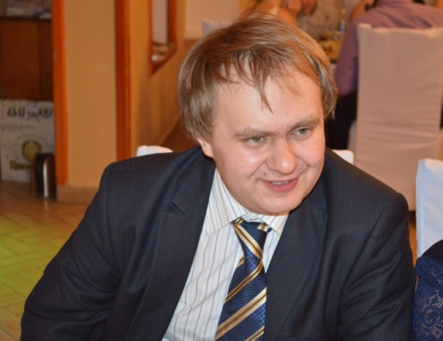
О преподавателе
Новиков Петр Андреевич
И.о. зав. кафедрой «Интеллектуальные технологии поиска» Высшей школы ИТИС (с 2015)
Опыт работы в компании, занимающейся стратегиями тех. обслуживания и ремонта изделий машиностроения (Москва, 2013-2014)
Опыт работы в компании-резиденте инновационного центра «Сколково» (Москва, 2012)
Кандидат физико-математических наук (МГУ, 2010)
Опыт учебы и работы в США (2008)

Slide 9
Ссылки
Учебник «Mining Massive Datasets» (в свободном доступе) mmds.org
Хороший «ликбез» по Big Data mlclass.ru/vash-personalnyj-kurs-po-big-data
Аналитический обзор рынка Big Data habrahabr.ru/company/moex/blog/256747
66 job interview questions for data scientists www.datasciencecentral.com/profiles/blogs/66-job-interview-questions-for-data-scientists

